Slide 1
第六章 详细设计
－过程设计

Slide 2
主要内容:
详细设计的任务？与最终代码质量关系？
6.1 结构化程序设计中的三种结构
  结构化程序设计思想的提出
    概念最早由Dijkstra提出，他是鉴于高级语言Fortran中的”GOTO语句有害”
  顺序（Sequence）;条件（Condition）;重复（Repetition）
6.2 设计表示法
  图形设计表达式
  表格设计表达式
  过程设计语言表达式
6.3 面向数据结构的设计方法
6.4 程序复杂程度的定量度量

Slide 3
6.1 结构化程序设计
成功的结构化程序设计：
1971, IBM,纽约时报信息库管理系统，8万3千行
美国宇航局空间实验室飞行模拟系统，40万行
结构程序设计
①顺序，选择和循环；
② 具有单入、单出的控制结构
结构程序设计的特点：
① 自顶向下逐步求精；
② 具有单入、单出的控制结构（取消GOTO语句）

Slide 4
6.2 过程设计工具
图形设计表达式
  流程图
  盒图
  PAD图（在PAD开发方法讲）
表格设计表达式
  判定表/树
过程设计语言表达式
  过程设计语言（Procedure Design Language, PDL）

Slide 5
1、程序流程图(Program Flow Chart)
(1) 顺序结构(sequential structure)
(2) 选择结构(selective structure)
(3) 先判定型循环结构(while-loop structure)
F
T
F
A
P
P
T
B
A
B
S
(4) 后判定型循环结构(until-loop structure)
(5) 多情况选择(case structure)
T
P=1
A1
S
F
T
P=2
A2
F
F
P
T
…
T
注：1-3经典程序设计；
1-5修正的程序设计
P=n
An
F

Slide 6
♦ 任何复杂的程序流程图都应由以上五种基本结构组合而成。
♦ 优点：容易掌握，且历史“悠久”，使用广泛。
♦ 缺点：本质上不具备逐步求精的特点，对于提高
大型系统的可理解性作用甚微；
不易表示数据结构；
转移控制太方便。

Slide 7
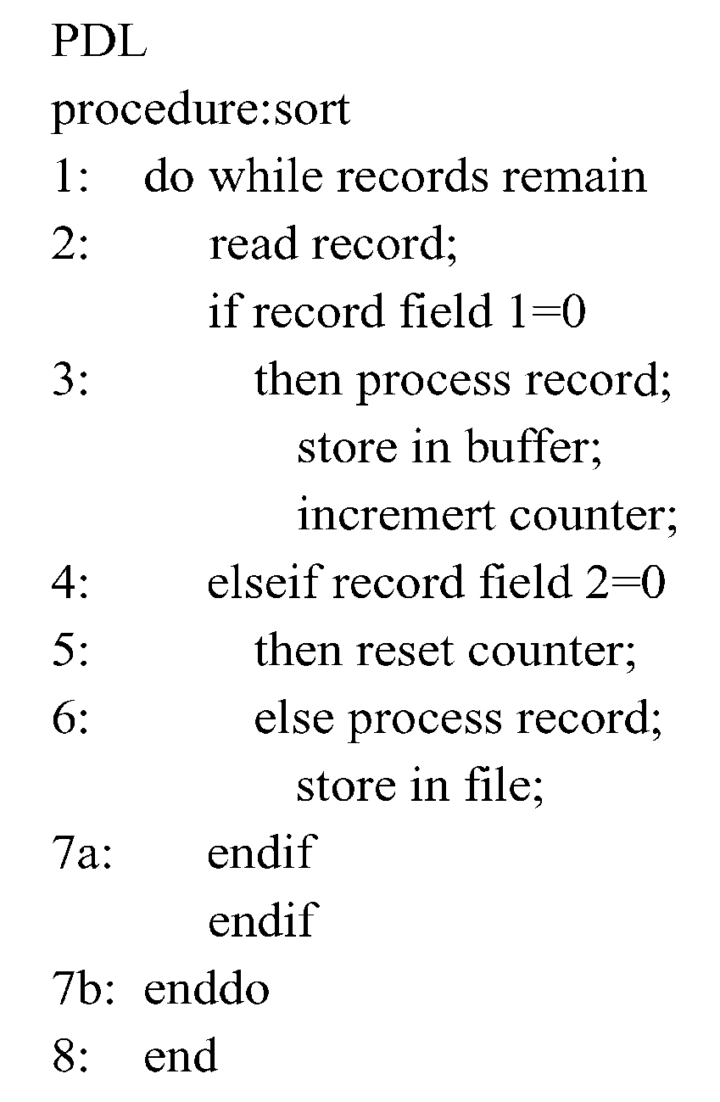
？画出下列3个伪码程序的程序流程图
伪码2：
伪码1：
START
IF p THEN
WHILE q
DO
f
END DO
ELSE
BLOCK
g
n
END BLOCK
END IF
STOP
F
P
T
S

Slide 8
伪码3：
START
1：INPUT(A,B,C,D)
2：IF(A>0)AND(B>0)
THEN
3：X=A+B
ELSE
4：X=A-B
5：END
6：IF(C>A)OR(D<B)
THEN
7：Y=C-D
ELSE
8：Y=C+D
9：END
10：PRINT(X,Y)
STOP

Slide 9
§1. 工具
2、盒图(Box Diagram): Nassi &Shneiderman 1973年提出，又称为N-S. Charts。
A
F
P
T
F
P
T
Do-While P
B
A
B
↓
B
S
Sequential
Selective
While
S
P
1
2
n
A
Do-Until P
A1
A2
An
Until
Case
Call subroutine

Slide 10
a
特点：
① 没有箭头，不允许随意转移控制；
② 每个矩形框(Case中条件取值例外)都是一个功能域(即一个特定结构的作用域)，结构表示明确；
③ 局部及全程数据的作用域易见；
④ 易表现嵌套关系(embedded structure)以及模块的层次结构。
例：
b
x₁
T
F
f
x₄
T
F
i
g
k
Do-Until x₅
h
Do-Until x₆
j
k :
x₂
1
2
3
Do-While x₃
d
e
c
？盒图--〉流程图

Slide 11
3 PAD图的设计
PAD图的提出
  PAD图由日本日立制作所中央研究所主任研究员小村良彦等提出
  PAD图是一种用于过程设计的士表达式
PAD图的特点
  PAD图综合了流程图、盒图、Warnier图和伪码等技术的一些优点，在Pascal语言基础上发展而成
  基于Pascal的控制结构，用二维树形成描述程序的逻辑
  结构清晰
PAD图的应用
  可应用于多种编程语言
  不仅支持软件的详细设计阶段，还支持软件的概要设计和需求分析阶段

Slide 12
PAD图基本符号
符号 | 名称 | 说明
 | 输入框 | 框内写出输入变量名
 | 输出框 | 框内写出输出变量名
 | 处理框 | 框内写出处理名或语句名
 | 重复框 | 先判定，再重复，框内写重复条件
 | 重复框 | 先执行，后判定，再重复，…
 | 选择框 | 可一路、二路或多路选择，…
 | 子程序框 | 子程序处理框，框内写子程序名

Slide 13
PAD图基本符号（续）
符号 | 名称 | 说明
 | 定义框 | 框内写定义名
 | 语句标号 | 圈内写出语句标号
 | 定义 | 用于PAD图的增加或分解
def

Slide 14
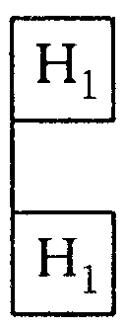
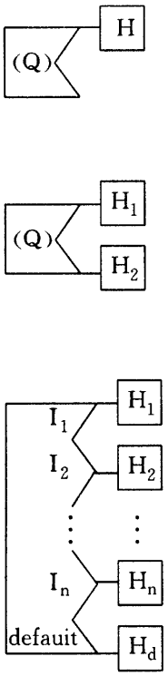
PAD图的基本图式和语言的标准模式
构造 |  | PAD | C
顺 序 |  |  | H1; H2;
选 择 | if-then |  | if（Q） {H;}
 | if-then-else |  | if（Q） {H1;} else {H2;}
 | do-case （switch） |  | switch i{ case i₁: H₁; break; case i₂: H₂; break; case i_{n}: H_{n}; break; default: H_{d};}

Slide 15
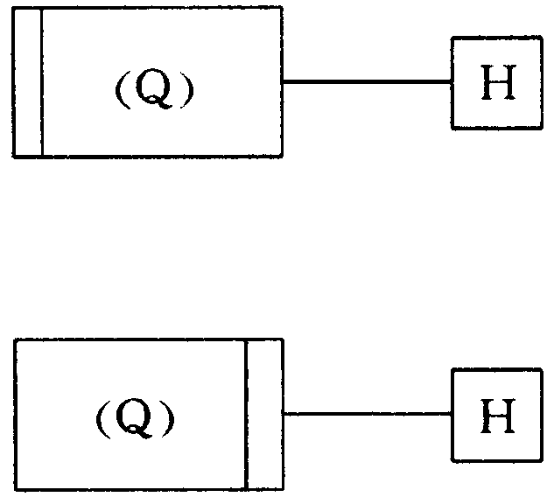
PAD图的基本图式和语言的标准模式（续）
构造 |  | PAD | C
重复 | do-while |  | while（Q） { H; }
 | repeat-until |  | do { H;} while（Q） for （e₁;e₂;e₃） {H;}

Slide 16
a
例：N-S图与PAD的转换
b
x₁
T
F
f
x₄
T
F
i
g
k
Do-Until x₅
h
Do-Until x₆
j
开始 →
f
a
Until x₅
i
b
Until x₆
x₄
x₁
g
j
k
结束 →
h

Slide 17
k :
x₂
1
2
3
While x₃
c
1
d
e
def
Do-While x₃
k
x₂
2
d
c
3
e
特点：
① 结构清晰，层次分明，易读；
② 支持逐步求精的设计思想；
③ 容易将PAD自动转换为高级语言源程序。

Slide 18
将以下伪码1 转换成PAD图
START
IF p THEN
WHILE q
DO
f
END DO
ELSE
BLOCK
g
n
END BLOCK
END IF
STOP

Slide 19
将以下伪码3 转换成PAD图
START
1：INPUT(A,B,C,D)
2：IF(A>0)AND(B>0)
THEN
3：X=A+B
ELSE
4：X=A-B
5：END
6：IF(C>A)OR(D<B)
THEN
7：Y=C-D
ELSE
8：Y=C+D
9：END
10：PRINT(X,Y)
STOP

Slide 20
4、判定表 & 判定树
表示复杂的条件(input)组合与应做动作(output)之间的对应关系。
判定表的出现
  先于软件工程十几年，但不失用于过程设计
判定表的性质
  提供了一种把各种动作与条件（在处理解说词中描述的）转换为表格形式的表达式
判定表的好处
  不容易产生误解，还可作为一种表驱动算法的机器直接输入使用

Slide 21
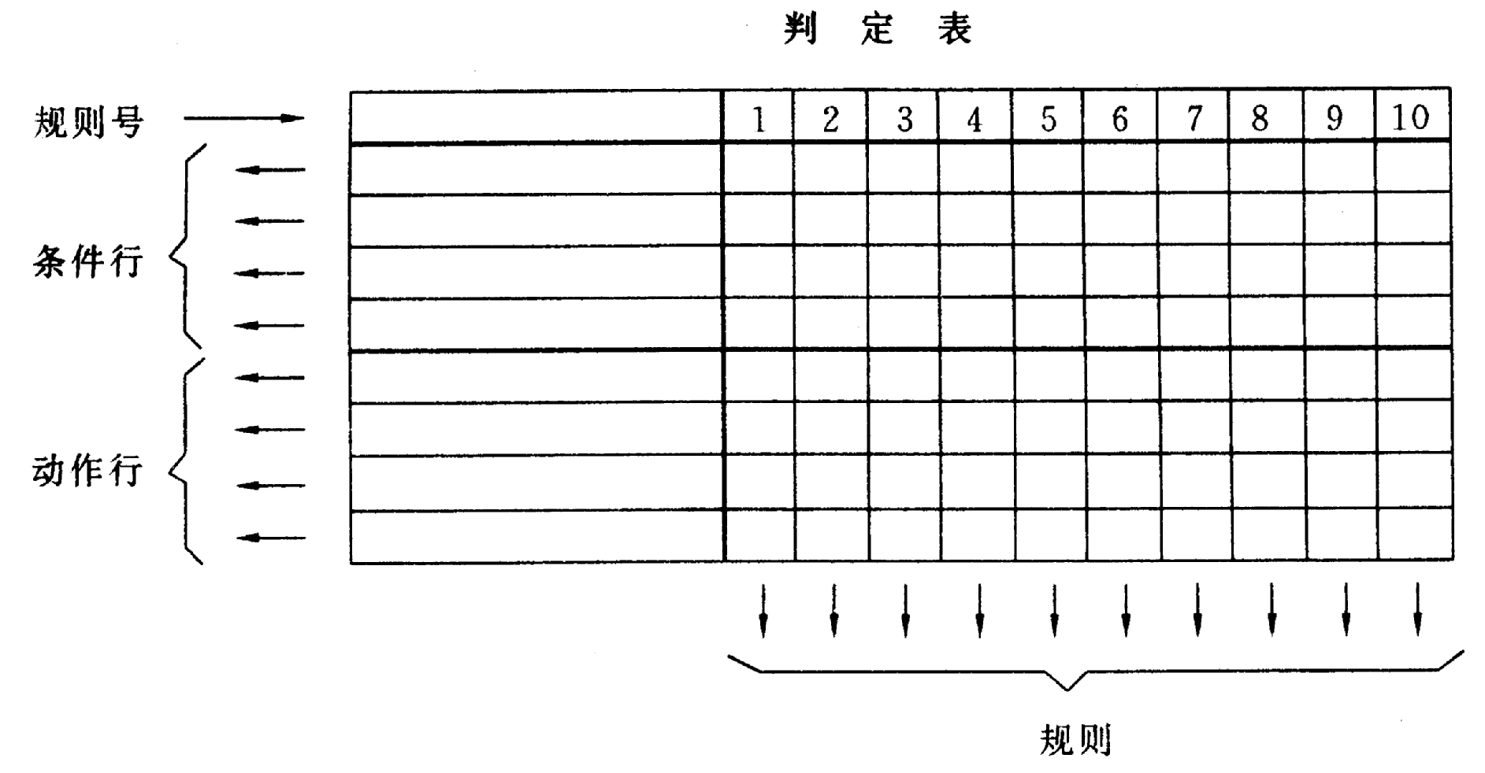
判定表

Slide 22
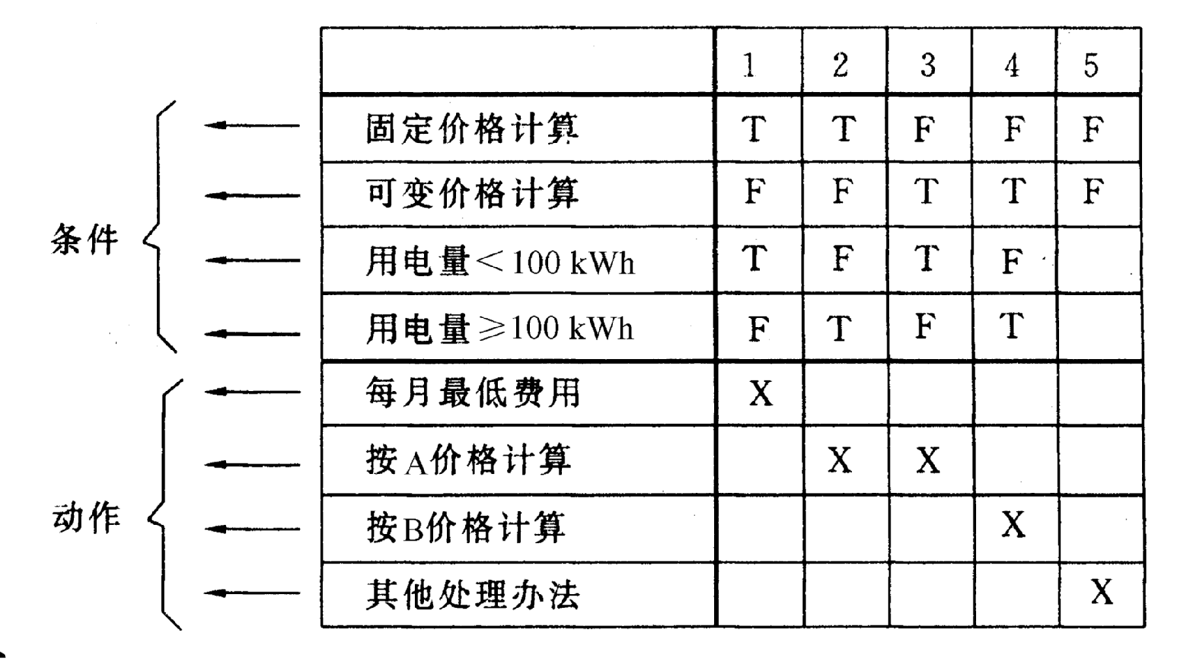
示例：电费计算的判定表

Slide 23
示例：航空行李托运费的算法
按规定：重量不超过30公斤的行李可免费托运。重量超过30公斤时，对超运部分，头等舱国内乘客收4元/公斤；其它舱位国内乘客收6元/公斤；外国乘客收费为国内乘客的2倍；残疾乘客的收费为正常乘客的1/2。

Slide 24
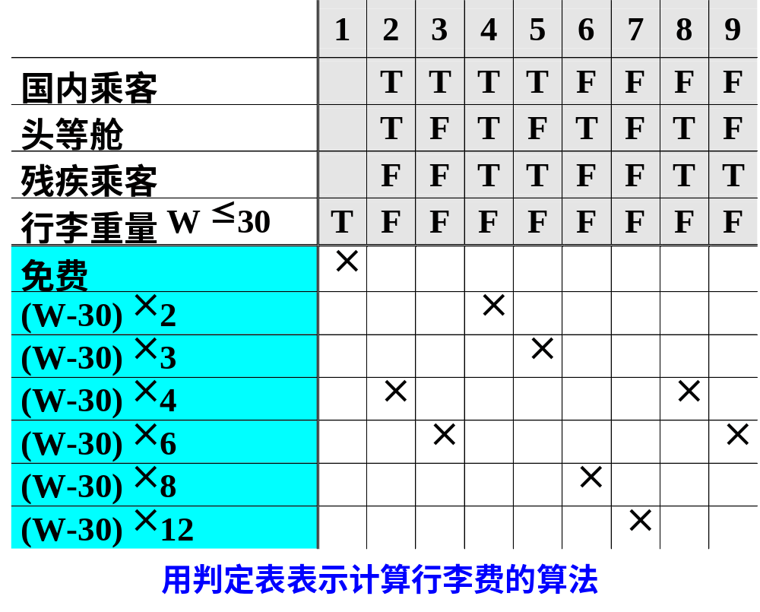
§1. 工具
Rules
Rule numbers →
Condition rows
Action rows

Slide 25
课堂作业画判定表？
货站的收费标准
  本省，快件6元/公斤，慢件4元/公斤
  外省
    25公斤以内，快件8元/公斤，慢件6元/公斤；
    25公斤以外，快件10元/公斤，慢件8元/公斤；

Slide 26
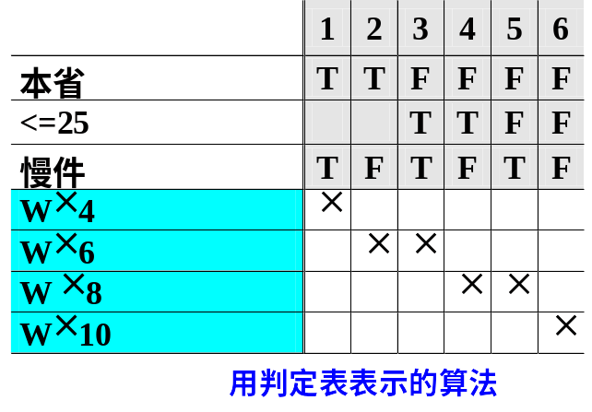
判定表
Rule numbers →
Rules
Condition rows
Action rows

Slide 27
例：教师课时津贴判定表
某校对于各种不同职称教师，根据是本校专职教师还是外聘兼职教师决定其讲课的每课时津贴标准。
本校专职教师每课时津贴费：教授50元．副教授40元。讲师30元，助教20元。
外聘兼职教师每课时津贴费：教授60元，副教授50元，讲师40元，助教30元。

Slide 28
教师课时津贴判定表
教授
副教授
讲师
助教
专职
T
F
F
F
T
F
T
F
F
T
F
F
T
F
T
F
F
F
T
T
T
F
F
F
F
F
T
F
F
F
F
F
T
F
F
F
F
F
T
F
60
50
40
30
20
×
×
×
×
×
×
×
×

Slide 29
判定树
示例：航空行李托运费的算法
  按规定：重量不超过30公斤的行李可免费托运。重量超过30公斤时，对超运部分，头等舱国内乘客收4元/公斤；其它舱位国内乘客收6元/公斤；外国乘客收费为国内乘客的2倍；残疾乘客的收费为正常乘客的1/2。

Slide 30
残疾乘客
(W-30) × 2
头等舱
正常乘客
(W-30) × 4
国内乘客
残疾乘客
(W-30) × 3
行李重量W > 30
其他舱
正常乘客
(W-30) × 6
行李费算法
残疾乘客
(W-30) × 4
头等舱
正常乘客
(W-30) × 8
外国乘客
残疾乘客
(W-30) × 6
其他舱
行李重量W ≤ 30
正常乘客
(W-30) × 12
免费
注：判定表与判定树并不适用于作为一种通用的设计工具，通常将之用于辅助测试
用判定树表示计算行李费的算法

Slide 31
画出以下逻辑关系的判定树
移动电信公司发行各种优惠卡，其中包括钻石卡、金卡、银卡3种，发卡规则：
  从未发生过话费拖欠，且每月通话费在500元(含)以上者可获钻石卡，每月通话费在200元(含)以上者可获金卡，每月通话费在100(含)以上者可获银卡；
  发生过话费拖欠，但能在规定时间内缴清欠款，且每月通话费在300元(含)以上者可获金卡，每月通话费在200元(含)以上者可获银卡；
  发生过话费拖欠，并未能在规定时间内补清欠款，无论每月话费多少均不能获得优惠卡。

Slide 32
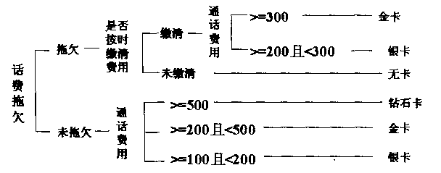

Slide 33
5、伪代码
伪代码是一种介于自然语言和形式化语言之间的半形式化语言
是一种用于描述功能模块的算法设计和加工细节的语言，也称为程序设计语言（Program Design Language，PDL）
伪码的语法规则分为“外语法”和“内语法”。
  外语法应当符合一般程序设计语言常用语句的语法规则；
  内语法可以用英语中一些简单的句子、短语和通用的数学符号来描述程序应执行的功能。

Slide 34
伪代码的基本控制结构
简单陈述句结构：避免复合语句。
判定结构：IF_THEN_ELSE或CASE_OF结构。
重复结构：WHILE_DO或REPEAT_UNTIL结构。

Slide 35
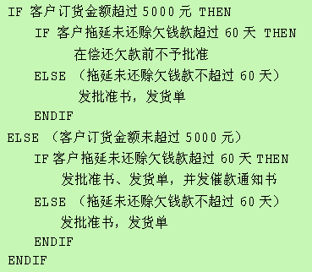
伪代码实例：“检查订货单”例子

Slide 36
6.3 面向数据结构的设计
面向数据结构的设计是由Jackson（1975,1983年）、Warnier（1974年,1981年）、和Orr（1981年、1989年）提出
面向数据结构的设计（data structured-oriented design）是根据问题的数据结构定义一组映射，把问题的数据结构转换为问题解的程序，最终目标是得出对程序处理过程的描述。
与结构化设计SD的由DFD导出结构设计不同，JSD是以数据结构(data structure)为基础设计每个模块的处理过程。

Slide 37
Jackson结构化编程
Jackson认为，流程图不是最好的设计工具
因为设计首先考虑的应该是问题的结构，而流程图却让设计者首先考虑的是程序在计算机内的执行顺序(算法)。这样，就掩盖了有问题的结构。
Jackson提出,设计者不应再画流程图，程序结构应基于问题的数据结构

Slide 38
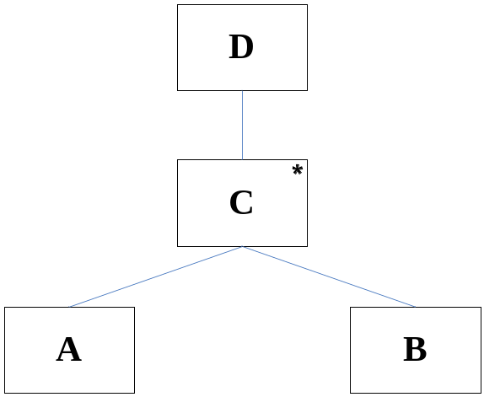
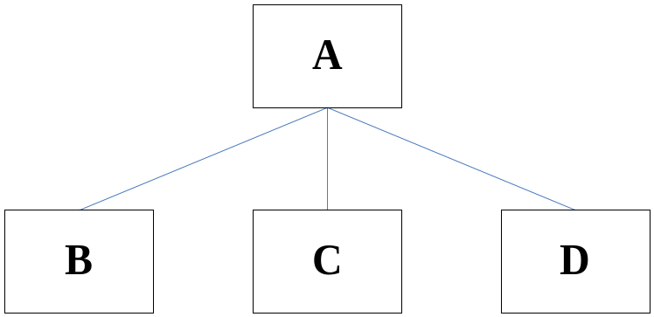
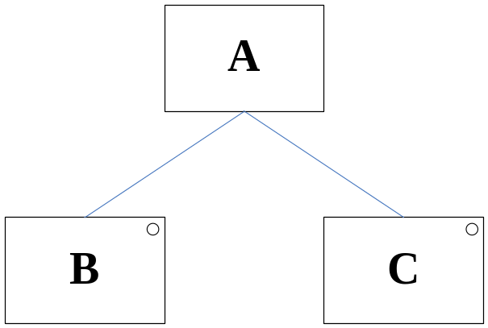
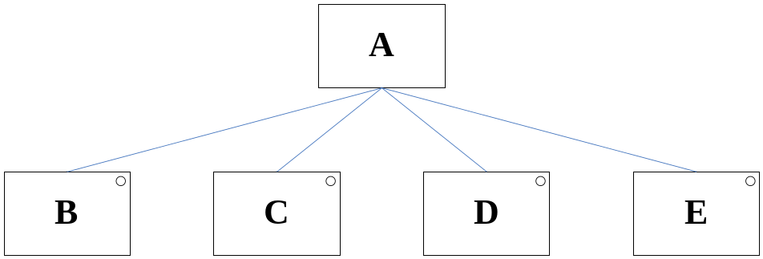
Jackson的结构图解及其逻辑
顺序结构
重复结构
选择结构（二选一）
选择结构（多选一）

Slide 39
顺序结构
A seq
do B;
do C;
do D;
A end
学号 seq
do年级;
do专业;
do序号;
学号 end
学号
年级
专业
序号

Slide 40
选择（二选一）
A select I>0
do B;
A or
do C;
A end
性别 select I>0
do男;
性别 or
do女;
性别 end
性别
男
女

Slide 41
选择（多选一）
A select code=“I”
do B;
A or code=“J”
do C;
A or code=“K”
do D;
A or code≠”I”、
≠”J”、≠”K”
do E
A end

Slide 42
重复结构
D iter while I<10
C seq
do A;
do B;
C end
D end
学生成绩表iter while I<10
成绩记录seq
do姓名;
do课程;
成绩记录end
学生成绩表end
学生成绩表
成绩记录
姓名
课程

Slide 43
学生成绩表JACKSON图
学生成绩表
成绩记录
学号
姓名
课程
成绩
年级
专业
序号

Slide 44
学生成绩表JACKSON图解逻辑
学生成绩表 iter while I<10
成绩记录 seq
do 学号 seq
do 年级;
do 专业;
do 序号;
学号 end
do 姓名;
do 课程;
do 成绩;
成绩记录 end
学生成绩表 end

Slide 45
课堂作业：人-机对话系统的Jackson及其逻辑
人-机对话系统由操作员和系统信息交替组成。假设一段对话信息由操作员信息开始以系统信息结束，请用Jackson描述此过程。
注：操作员信息由操作员编号，姓名及其所属部门组成，而系统信息由一系列系统提示组成。

Slide 46
人机对话
对话
操作员信息
系统信息
系统提示
编号
姓名
所属部门

Slide 47
Jackson设计步骤
Jackson设计步骤
  确定要处理问题的数据结构
  把数据结构转换为程序结构
  获得带有操作的最终程序结构
    用基本操作来定义要完成的任务
    把每个基本操作分配到程序结构的合适的元素中去
  翻译程序结构为图解逻辑
  转换图解逻辑为目标语言

Slide 48
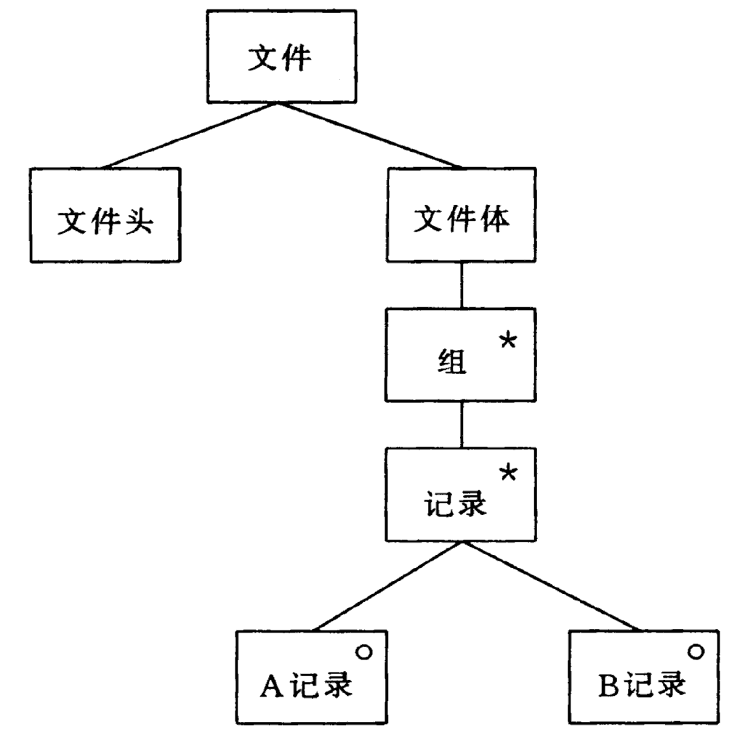
设计示例1：磁带记录
第一步：确定数据结构

Slide 49
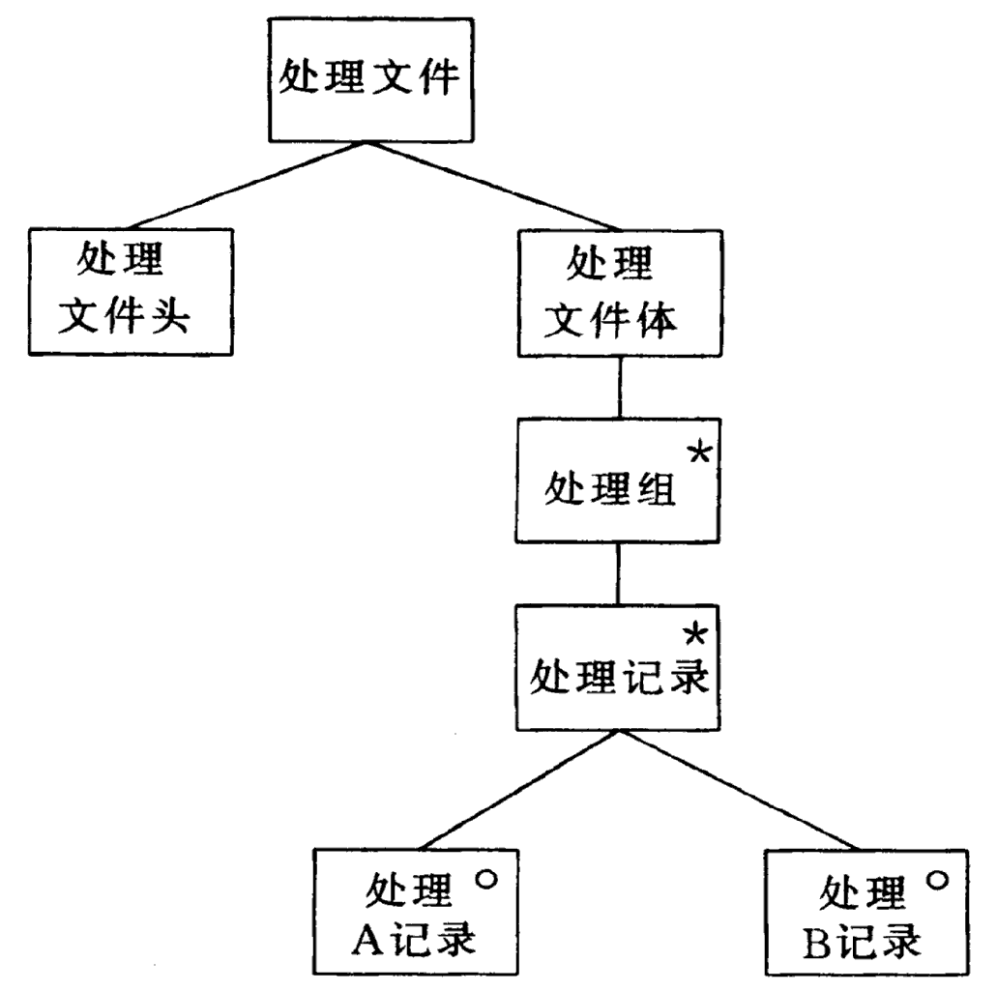
设计示例1：磁带记录
第二步：转换为程序结构框架

Slide 50
设计示例1：磁带记录
第三步：定义基本操作
（1）打开文件
（2）关闭文件
（3）读出文件
（4）显示总数
（5）组计数器清零（GC）
（6）A计数器清零（AC）
（7）B计数器清零（BC）
（8）GC+1
（9）AC+1
（10）BC+1
（11）显示文件头
（12）终止

Slide 51
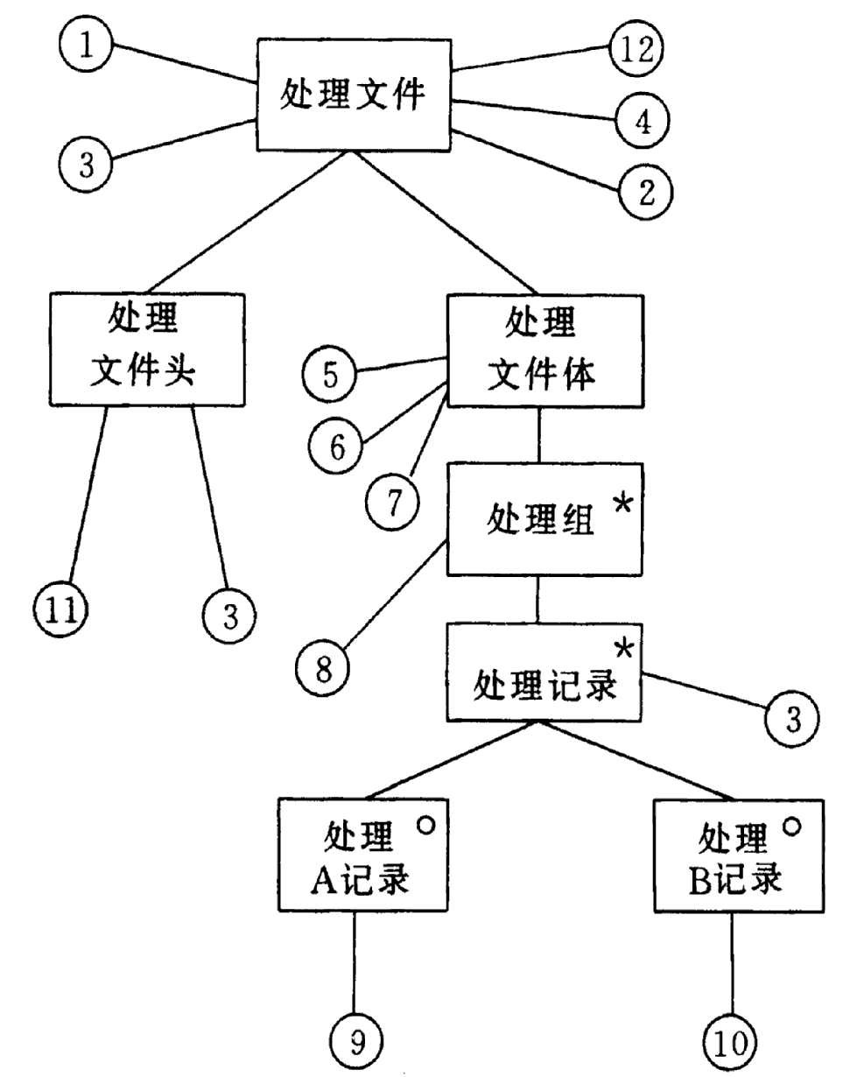
设计示例1：磁带记录
第四步： 把操作分配给各程序元素
第三步：定义基本操作
（1）打开文件
（2）关闭文件
（3）读出文件
（4）显示总数
（5）组计数器清零（GC）
（6）A计数器清零（AC）
（7）B计数器清零（BC）
（8）GC+1
（9）AC+1
（10）BC+1
（11）显示文件头
（12）终止
一

Slide 52
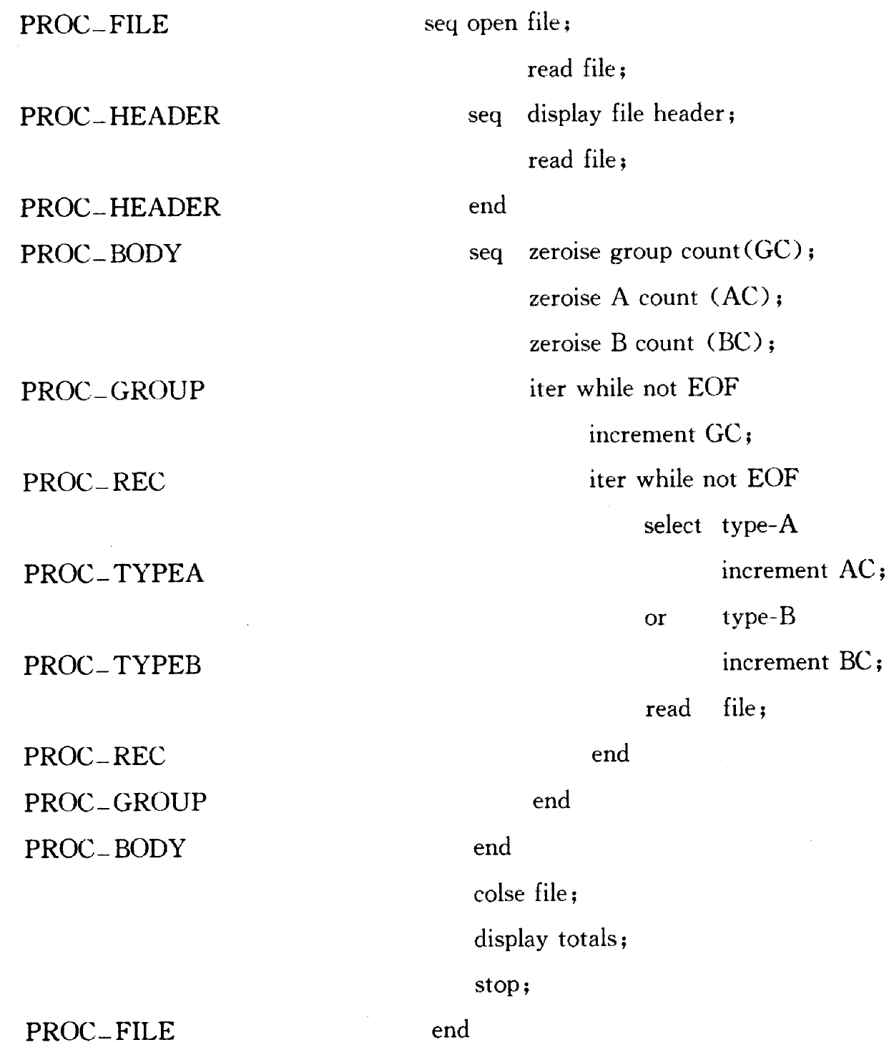
设计示例1：磁带记录
第五步 翻译为Jackson图解逻辑

Slide 53
设计示例2
一个正文文件由若干个记录组成，每个记录是一个字符串。
要求统计每个记录中空格字符的个数，以及文件中空格字符的总个数。
要求的输出数据格式是：每复制一行输入字符串之后，另起一行印出这个字符串中的空格数，最后印出文件中空格的总个数。

Slide 54
设计示例2
第1步：用Jackson图描述 I\O 的数据结构
输入
输出
正文文件
输出表格
I
字符串*
表格体
空格总数
I
I
字符*
串信息*
S
空格^{O}
非空格^{O}
字符串
空格数

Slide 55
第2步：在两个图中指出有直接因果关系(causality)、可以同时处理的单元（重复的次序，次数均相同）
输入
输出
正文文件
输出表格
I
字符串*
表格体
空格总数
I
I
字符*
串信息*
S
?
空格^{O}
非空格^{O}
字符串
空格数
?
• 经过程序处理由正文文件得到输出表格。
• 每处理输入中一个字符串后就得到输出中一个串信息，二者重复次序和次数均相同。
• 字符不与多字符组成的字符串对应。
• 单个空格不能决定空格数。

Slide 56
第3步：Data structure Program structure
§2. JSD
把有对应关系的单元合为一个处理框，画在相应的层次中（不同层以低层为准）
输入
输出
正文文件
输出表格
统计空格
I
字符串*
表格体
空格总数
程序体
印总数
I
I
I
处理字符串*
字符*
串信息*
S
印字符串
分析字符串
分析字符*
印空格数
空格^{O}
非空格^{O}
字符串
空格数
I
分析字符*
S
处理空格º
处理非空格º

Slide 57
第4步：列出所有操作条件，并分配到上幅程序结构图中
§2. JSD
统计空格
1
2
3
程序体
印总数
4
5
例:(部分列举）
I(1)
处理字符串*
印字符串
分析字符串
印空格数
⑴打开文件
⑵读入字符串
⑶空格总数totalsum=0
⑷关闭文件
⑸仃止
I ⑴文件结束
I
分析字符*
S
处理空格º
处理非空格º

Slide 58
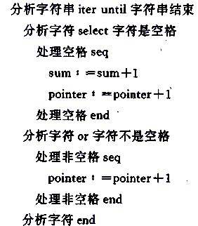
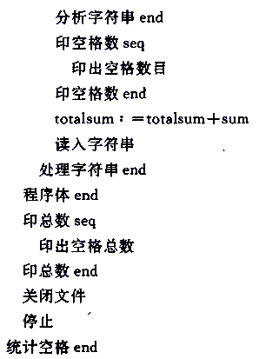
第5步：用Pseudocode 表示程序。

Slide 59
6.4 程序复杂程度的定量度量
环形复杂度
  McCabe方法根据程序控制流的复杂程度定量度量程序的复杂程度
流图
  “退化了的”程序流程图，它仅仅描绘程序的控制流程，完全不表现对数据的具体操作以及分支或循环的具体条件。

Slide 60
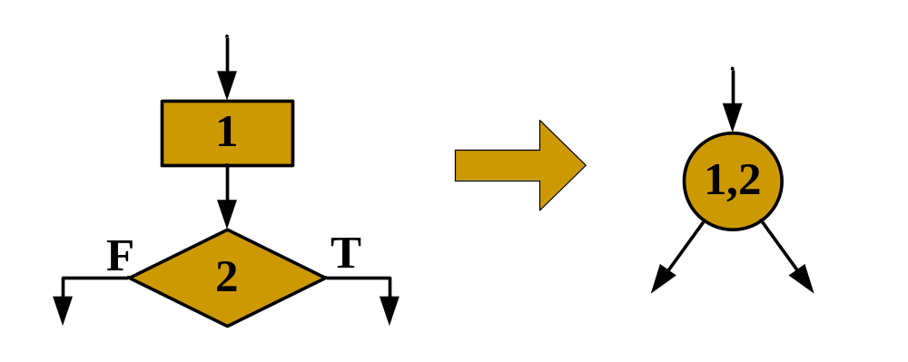
映射方法：
任何方法表示的过程设计结果，都可以翻译成流图。
对于顺序结构，一个顺序处理序列和下一个选择或循环的开始语句，可以映射成流图中的一个结点。

Slide 61
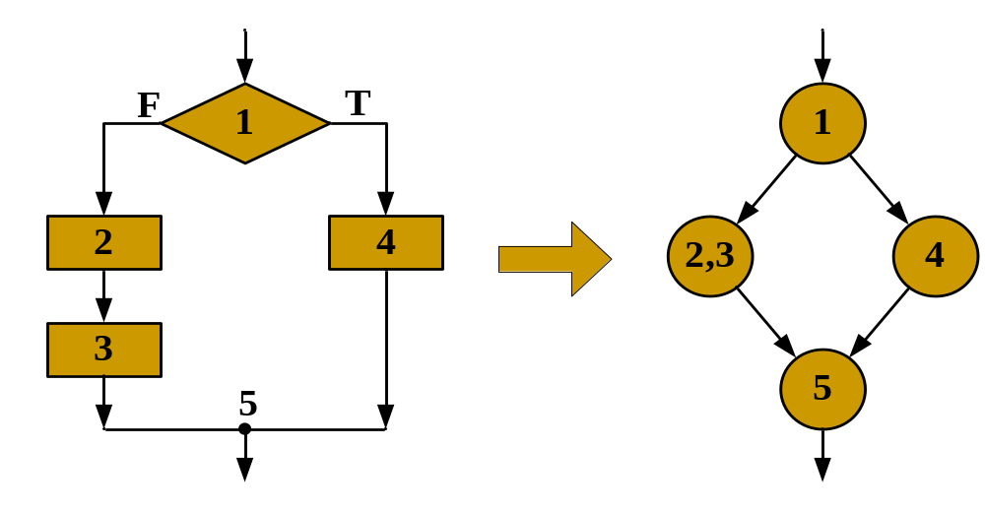
对于选择结构，开始语句映射成一个结点；两条分支至少各映射成一个结点；结束映射成一个结点。

Slide 62
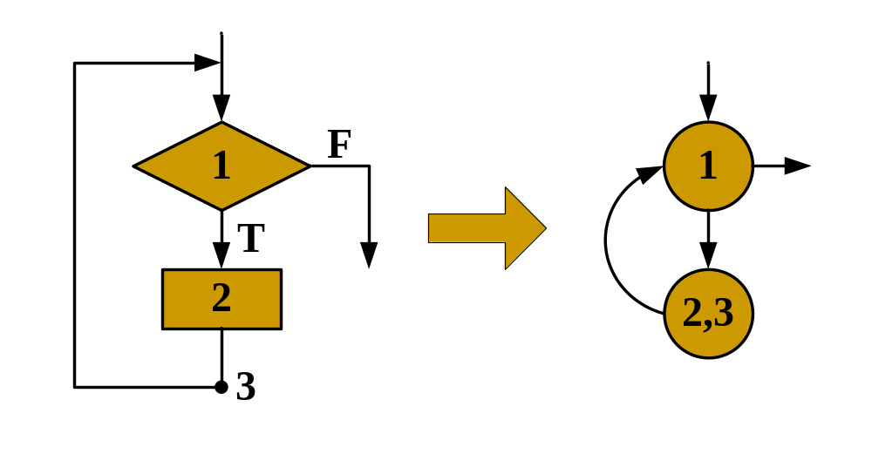
对于循环结构，开始和结束语句各映射成一个结点。

Slide 63
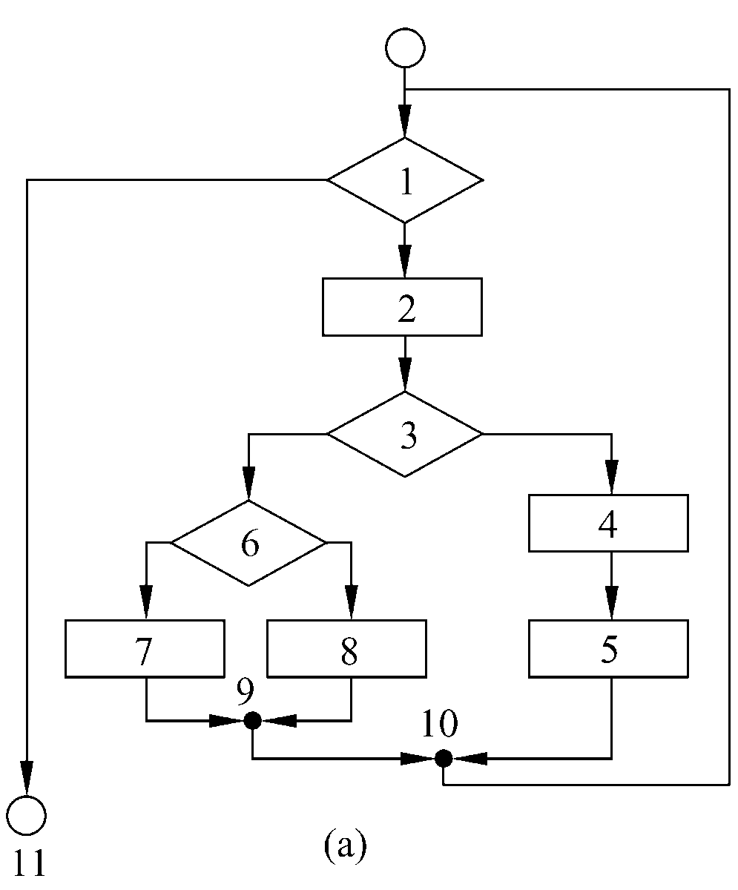
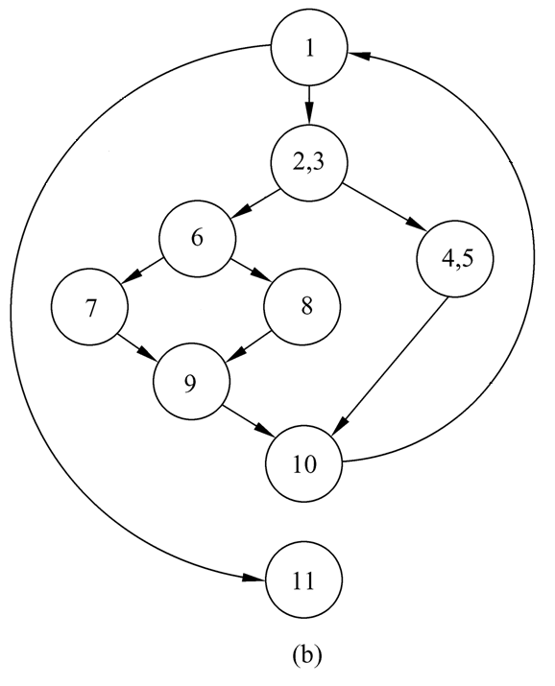

Slide 64

由PDL翻译成的流图

Slide 65
复合条件的PDL映射成流图
复合条件
包含一个或多个布尔运算符(逻辑OR，AND，NAND，NOR)。
方法
分解复合条件为若干个简单条件，每个简单条件对应流图中一个结点。包含条件的结点称为判定节点，从每个判定结点引出两条或多条边。

Slide 66
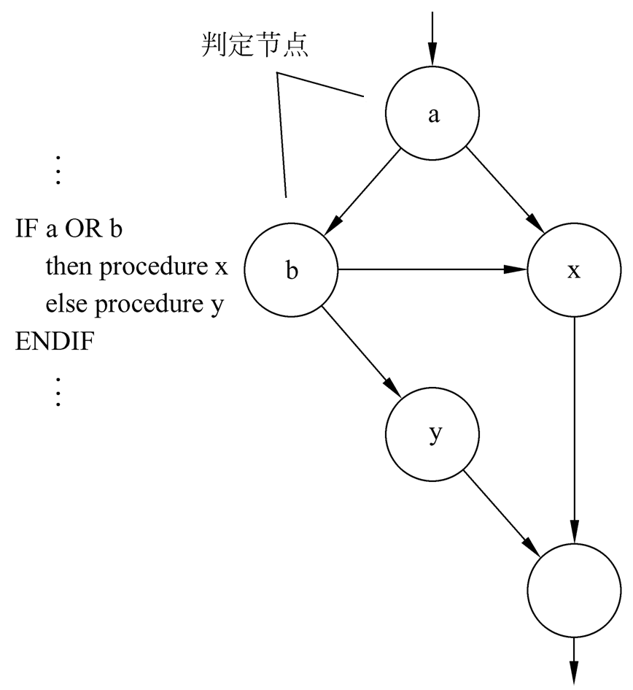

Slide 67
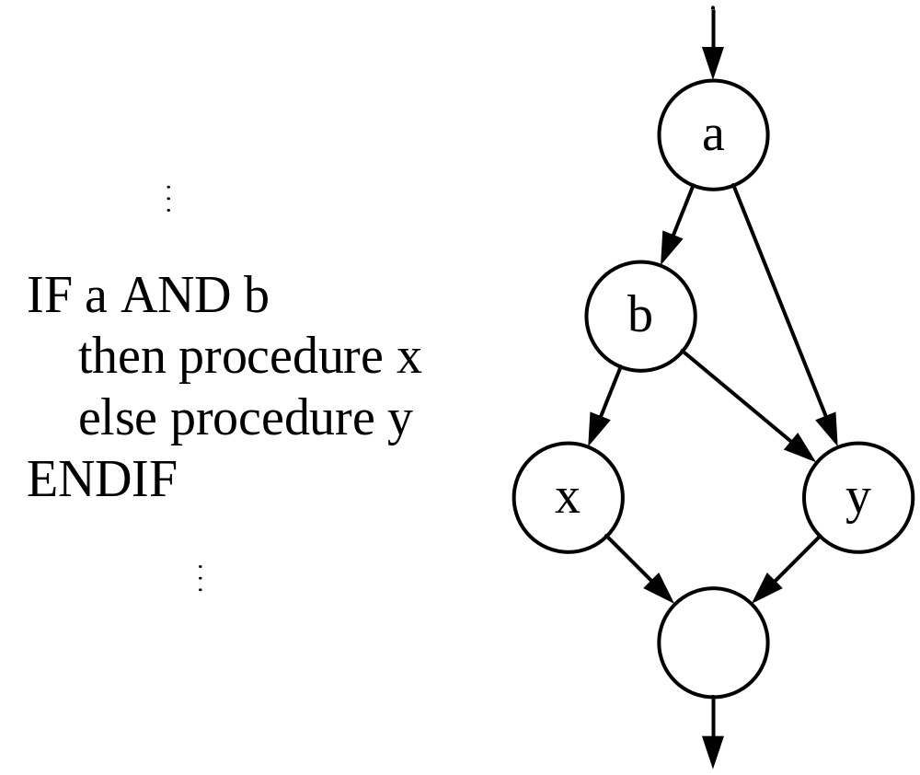

Slide 68
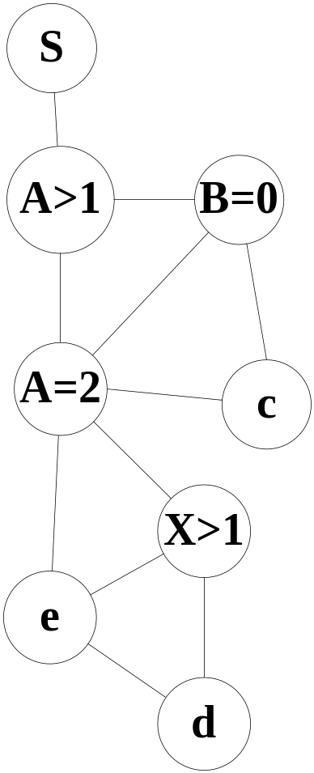
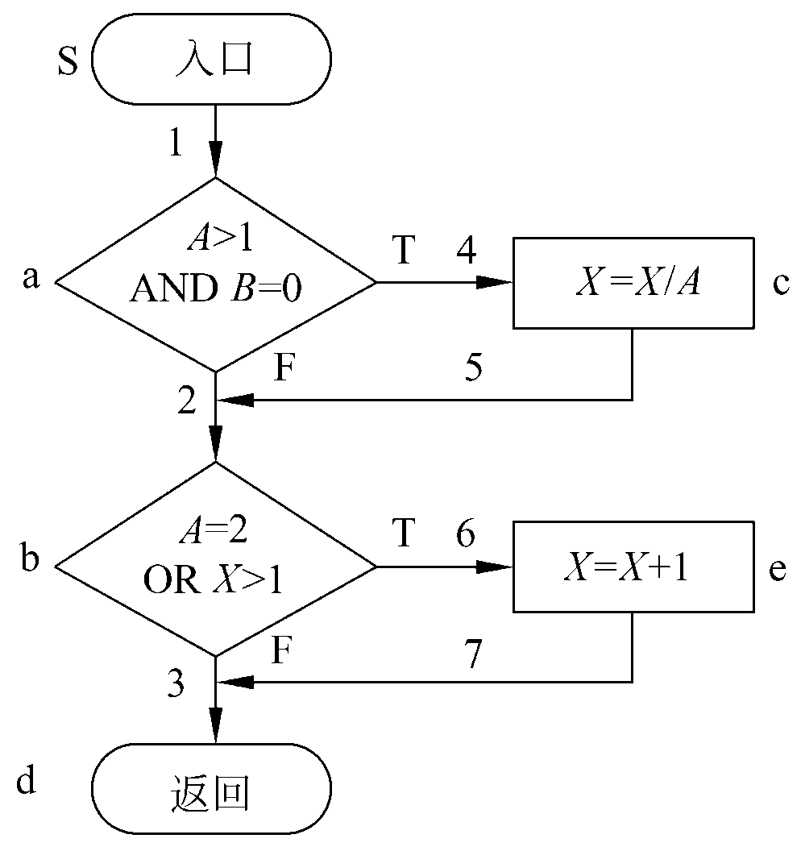
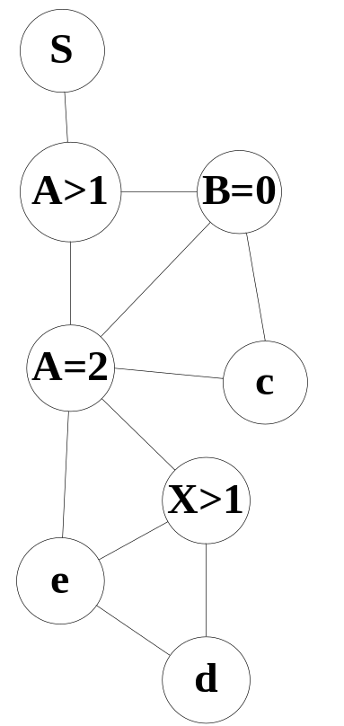
复合条件的PDL映射成流图—例子

Slide 69
计算环形复杂度的方法
(1) 流图中的区域数等于环形复杂度。
(2) 流图G的环形复杂度V(G)=E-N+2,其中，E是流图中边的条数，N是结点数。
(3) 流图G的环形复杂度V(G)=P+1，其中，P是流图中判定结点的数目。

Slide 70
小结
6.1 结构化程序设计中的三种结构
  顺序（Sequence）;条件（Condition）;重复（Repetition）
6.2 设计表示法
  程序流程图、盒图、PAD图
  判定表和判定树
6.3 面向数据结构的设计方法
JACKSON及其逻辑
6.4 程序复杂程度的定量度量

Slide 71
课后题目答案

Slide 72
用判定表表示手续费的计算
某交易所规定给经纪人的手续费计算方法如下：
总手续费=基本手续费+附加手续费
基本手续费：
  基本手续费=交易金额的8.4%，如果交易总金额P<1000元；
  基本手续费=交易金额的5%+34，如果交易总金额P在1000元到10000元之间
  基本手续费=交易金额的4%+134，如果交易总金额P超过10000元

Slide 73
附加手续费：
  与交易中的每股价格Q有关，与股数N有关
附加手续=基本手续费* 5%，Q低于14元时，N是100的倍数
附加手续费=基本手续费* 9%，Q低于14元时，N不是100的倍数

Slide 74
用判定表表示手续费的计算
附加手续费=基本手续费*2%，Q在14元到25元之间时，N是100的倍数
附加手续费=基本手续费*6%，Q在14元到25元之间时，N不是100的倍数
附加手续费=基本手续费*1%，Q超过25元时，N是100的倍数
附加手续费=基本手续费*4%，Q超过25元时，N不是100的倍数

Slide 75
用判定表表示手续费的计算
 | 1 | 2 | 3 | 4 | 5 | 6 | 7 | 8 | 9 | 10 | 11 | 12 | 13 | 14 | 15 | 16 | 17 | 18
P<1000 | T | T | T | T | T | T | F | F | F | F | F | F | F | F | F | F | F | F
10000 | F | F | F | F | F | F | T | T | T | T | T | T | F | F | F | F | F | F
p>10000 | F | F | F | F | F | F | F | F | F | F | F | F | T | T | T | T | T | T
Q<14 | T | T | F | F | F | F | T | T | F | F | F | F | T | T | F | F | F | F
14<=Q<25 | F | F | T | T | F | F | F | F | T | T | F | F | F | F | T | T | F | F
Q>=25 | F | F | F | F | T | T | F | F | F | F | T | T | F | F | F | F | T | T
N是100的倍数 | T | F | T | F | T | F | T | F | T | F | T | F | T | F | T | F | T | F

Slide 76
费用计算公式
(1+0.05)*0.084P
(1+0.09)*0.084P
(1+0.02)*0.084P
(1+0.06)*0.084P
(1+0.01)*0.084P
(1+0.04)*0.084P
(1+0.05)*(0.05P+34)
(1+0.09)*(0.05P+34)
(1+0.02)*(0.05P+34)
(1+0.06)*(0.05P+34)
(1+0.01)*(0.05P+34)
(1+0.04)*(0.05P+34)
(1+0.05)*(0.04P+134)
(1+0.09)*(0.04P+134)
(1+0.02)*(0.04P+134)
(1+0.06)*(0.04P+134)
(1+0.01)*(0.04P+134)
(1+0.04)*(0.04P+134)

